Slide 1
Tabulkový kalkulátor
Klíčové pojmy a funkce tabulkových procesorů
Daniel Brychta, Matyáš Adam

Slide 2

Používaný software
Microsoft Excel
Google Sheets
LibreOffice Calc
Numbers (Apple)
Tyto nástroje umožňují práci s tabulkami, analýzu dat a tvorbu grafů.

Slide 3
Tabulkový kalkulátor
Program sloužící k matematickým operacím s číselnými údaji
Soubor se označuje jako sešit

Slide 4
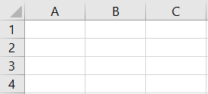
Sešit, list, výběr buněk
Sešit obsahuje více listů
List je pracovní plocha s tabulkou
Buňky lze vybírat jednotlivě nebo ve skupinách

Slide 5
Sloupce a řádky
Sloupce jsou označeny písmeny (A, B, C...)
Řádky jsou označeny čísly (1, 2, 3...)
Jejich kombinace tvoří adresu buňky (např. B2)

Slide 6
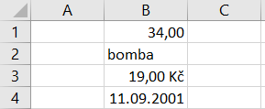
Formát buňky a vlastní formát
Možnosti formátování: čísla, text, měna, datum
Vlastní formát umožňuje specifická nastavení

Slide 7
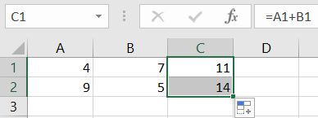
Vzorce a jejich rozšiřování
Vzorce se zadávají pomocí '='
Excel zobrazuje v buňce jenom výsledek a v poli vzorců vzorec
Automatické rozšiřování vzorců pomocí uchopení rohu buňky

Slide 8
Adresování
Relativní adresy: A1 (mění se při kopírování)
Absolutní adresy: $A$1 (nemění se při kopírování)

Slide 9
tisk a nastavení stránky
Definování oblasti tisku
Nastavení stránky
Orientace (na výšku / na šířku)
Okraje
Velikost

Slide 10

GrafY
Skládají se z dat v listu
Mohou to být textová pole, automatické tvary, obrázky apod
Sloupcové, spojnicové, koláčové grafy
Složitější grafy: kombinované, dynamické, interaktivní

Slide 11
Použití funkcí a vnořené funkce
Druhy funkcí:
Matematické (SUMA, SOUČIN, PRŮMĚR, MIN, MAX, POČET, ZAOKROUHLIT)
Textové (CONCATENATE(spojuje řetězce znaků), VELKÁ(převede text na velká písmena))
Vyhledávací (SVYHLEDAT)
Informační (JE.TEXT)
Logické (KDYŽ)
Vnořené funkce kombinují více funkcí dohromady

Slide 12
Import dat, řazení, filtrování
Import z Webu, CSV, databází, API
Řazení vzestupně/sestupně
Od A do Z
Od nejmenší po největší
Filtrování podle kritérií
Filtrem je podmínka, kterou je testován každý řádek
Vyhoví-li řádek podmínce, zůstane zobrazen, pokud podmínce nevyhoví, je skryt

Slide 13
Ověření dat, souhrny
Ověření dat omezuje vstupy
Určité rozmezí čísel
Kalendářní data mimo rozmezí
Počet znaků textu
Souhrny umožňují rychlou agregaci dat

Slide 14
Kontingenční tabulka
Slouží k přehledné vizualizaci vzájemného vztahu dvou statistických znaků
Slouží k analýze velkých datových sad
Automatická sumarizace a seskupování dat

Slide 15
Shrnutí
Tabulkové procesory umožňují efektivní práci s daty, analýzu a vizualizaci.
Používají se ve financích, vědě i každodenní administrativě.

Slide 16

Zdroje
Všechno jsem si vymyslel ☺
https://cs.wikipedia.org/wiki/Tabulkov%C3%BD_procesor

